Slide 1
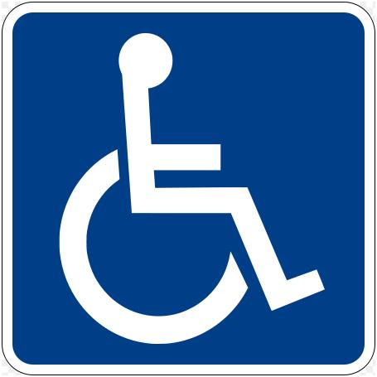
Discapacitados
En espacios comerciales
LUCIA AMIEL

Slide 2
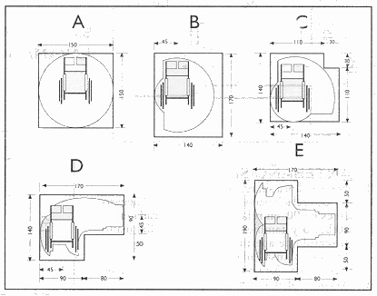
Ejemplos de maniobras que se pueden realizar:
A) Rotación de 360 grados (cambio de dirección). B) Rotación de 180 grados (inversión del sentido de la marcha). C) Rotación de 90 grados. D) Vuelta de 90 grados. E) Inversión del sentido de la marcha con maniobras combinadas.

Slide 3
Accesibilidad
Se entiende por Accesibilidad, la posibilidad, incluso por parte de personas con capacidad motriz o sensorial reducida o impedida, de llegar al edificio y a sus unidades individuales inmobiliarias y ambientales, de acceder fácilmente a los mismos y de disfrutar de sus espacios y enseres en adecuadas condiciones de seguridad y autonomía.

Slide 4
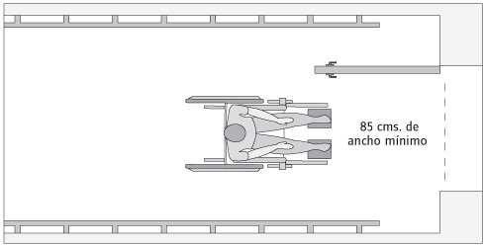
INGRESOS
Por norma legal, las puertas de acceso a un edificio utilizado por más de 50 personas no pueden ser giratorias y deben tener un ancho mínimo de 90 cms.
Las puertas interiores no deben tener menos de 85 cms. de ancho.
La manilla de la puerta debe ser anatómica (de tipo palanca) y estar ubicada a 95 cms. de altura desde el suelo.

Slide 5
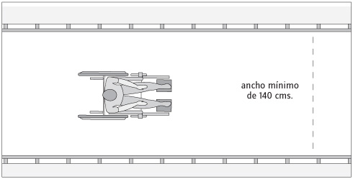
PASILLOS
Los pasillos si son de uso público deben tener un ancho mínimo de 140 cms. y estar libres de obstáculos (como mobiliario, adornos, etc.)
No está permitido colocar alfombras o cubre pisos que no vayan adheridos al suelo, ya que son frecuente causa de tropiezos y accidentes.

Slide 6
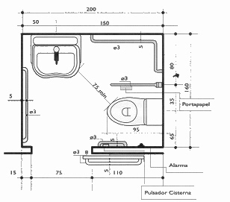
BAÑOS

Slide 7
Todo edificio de uso público debe contar con al menos 1 baño adaptado para personas con discapacidad. Este debe estar ubicado en un lugar accesible y claramente señalizado con el símbolo internacional correspondiente. En el caso de baños públicos para discapacitados, puede tratarse de un baño único compartido por hombres y mujeres, siempre que tenga acceso independiente del resto de los baños existentes.

Slide 8
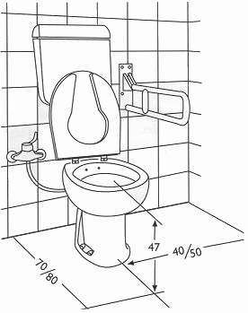
Inodoro para discapacitados

Slide 9
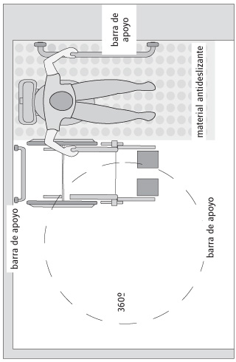
Se recomienda que la puerta del baño sea de corredera o abra siempre hacia afuera, esto para evitar que, en caso de que el usuario sufra alguna caída al interior del baño, pueda quedar impidiendo la apertura de la puerta.
Deben contar con un suelo de algún material antideslizante, y un espacio libre de al menos 150 cms. de diámetro, que permita al interior del baño el giro de una silla de ruedas en 360º.
Junto a los artefactos sanitarios deberán instalarse barras de apoyo.
Todos los accesorios del baño (jabonera, toallero, etc.) deben ir instalados a una altura no superior a 120 cms. del suelo.

Slide 10
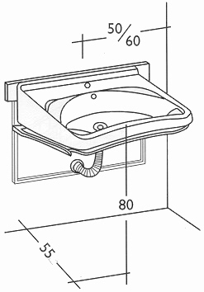
Lavabo para discapacitados

Slide 11
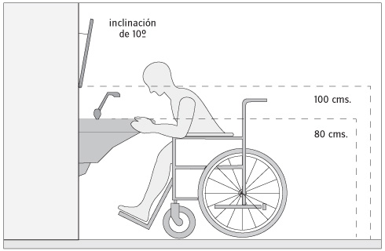
BEBEDERO

Slide 12
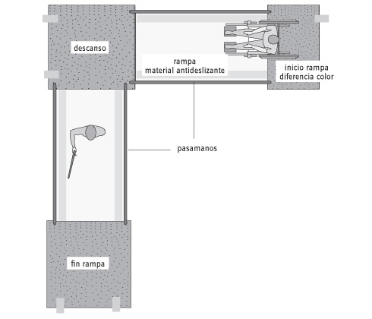
RAMPAS
La superficie de la rampa debe ser de un material antideslizante, para cuando está seca, como cuando está mojada.
Para que una persona ciega o con dificultades de visión pueda identificar el inicio y el final de la rampa, es conveniente diferenciar su color y textura, tanto al inicio como al término de ésta.
Si existen giros o cambios en el sentido de la dirección de la rampa, estos siempre deben producirse mediados por un descanso o superficie plana, perfectamente horizontal.
Toda rampa debe tener bordes laterales de protección, de una altura mínima de 10 cms., con el fin de evitar caídas accidentales.
Deben también contar con un pasamanos a 2 alturas: el primero a 95 cms. para adultos, y el segundo a 70 cms. para niños o apoyo de silla de ruedas.
Si la rampa finaliza su recorrido ante una puerta, debe existir espacio suficiente como para abrir la puerta en su totalidad y dejar al menos 120 cms. libres entre la puerta abiersta y la rampa.

Slide 13
